Slide 1

ФОТОРЕПОРТАЖ
МБДОУ «Детский сад общеразвивающего вида «Буратино»

Slide 2
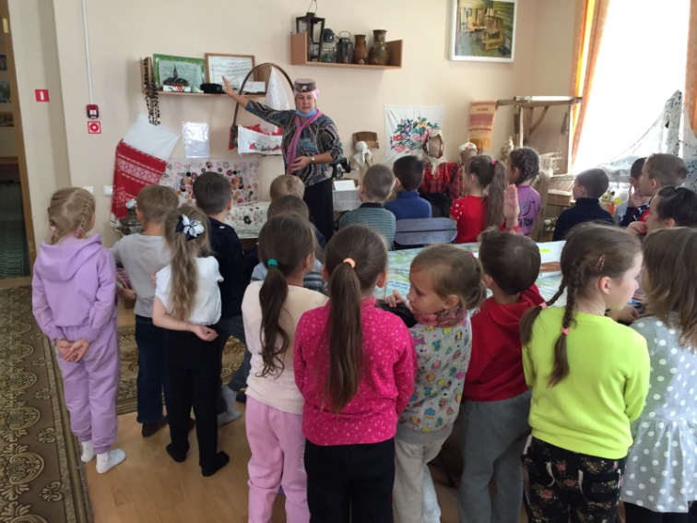
«Экскурсия с дошкольниками в краеведческий музей посёлка Аксубаево»
В рамках реализации плана Года родных языков и народного единства, в целях обогащения представлений детей о родном посёлке и его достопримечательностях, о культуре, творчеству и традициях народа в старину.

Slide 3
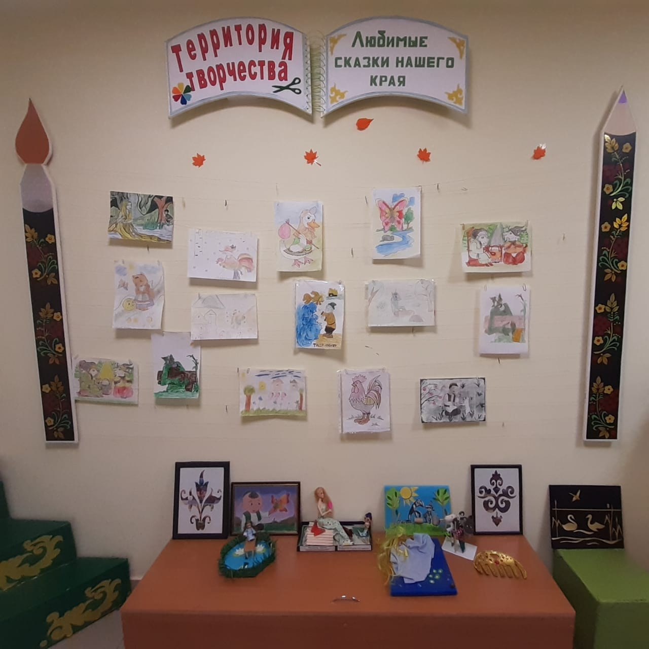
«Сказки моего народа» конкурс детских рисунков
Популяризация фольклора народов РТ, привлечение и развитие мотивации к чтению о народном творчестве и классической литературы. развивать художественное творчество, фантазию

Slide 4
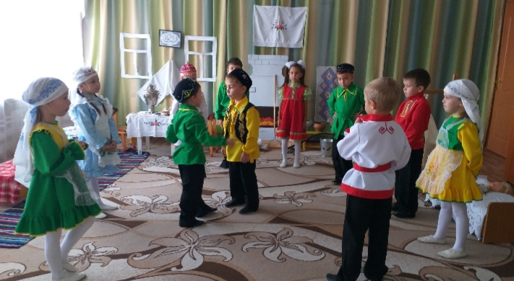
Театральная постановка с детьми разных народов на татарском языке «Туган көң – бәйрәм була торган көң”
Нравственное воспитание, совершенствование культурных ценностей в традициях татарского народа

Slide 5
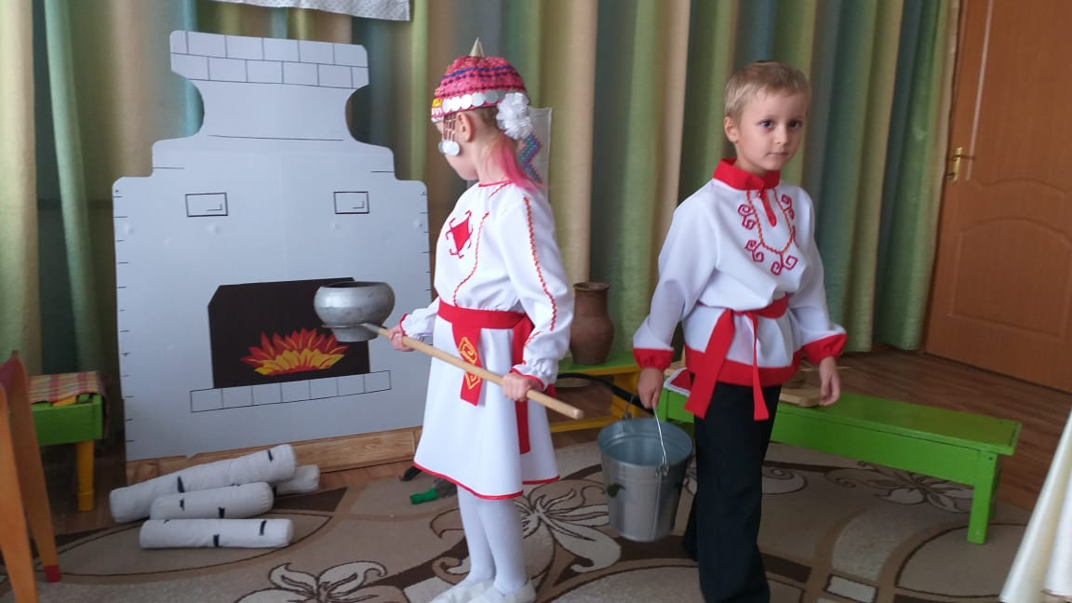
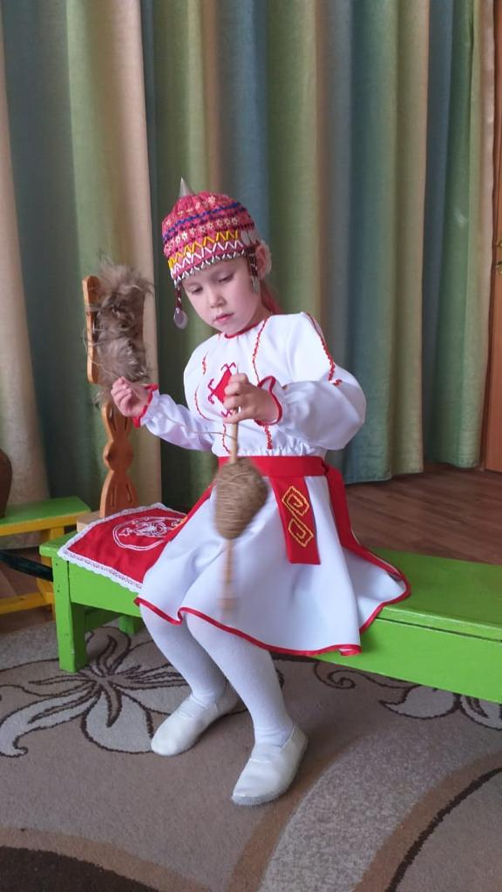
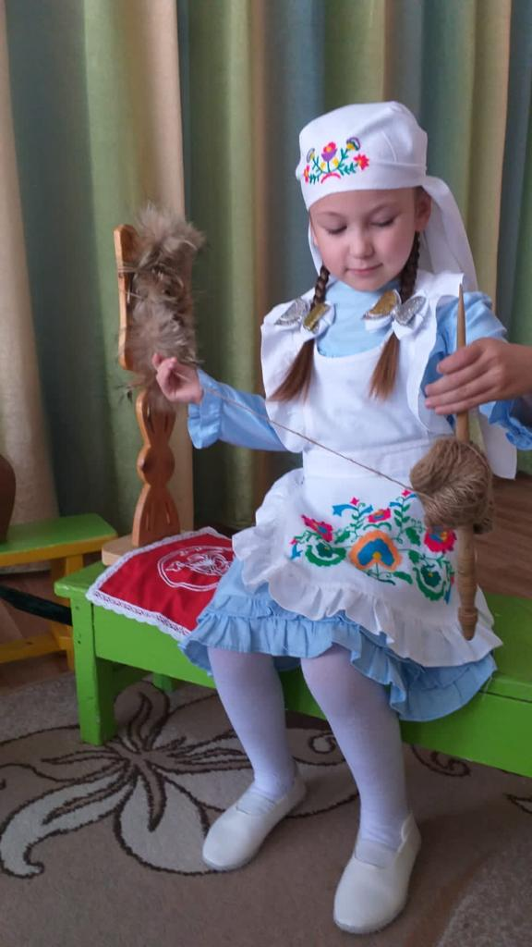
Театральная инсценировка с детьми “Деревенские посиделки”
Совершенствование культурных ценностей в традициях разных народов.

